Slide 1

EXANTEMAS 2022
Dra. Elba Wu H.
Fac. Medicina Occidente,U.Chile
Hospital San Juan de Dios

Slide 2
DEFINICION EXANTEMAS y ENANTEMAS
Exantema:
  Erupción cutánea
  Causa infecciosa
  Cierto orden de aparición, diseminación y distribución
Enantema: Idem exantema, pero en mucosas

Slide 3
ENF. INFECCIOSAS y MANIFESTACIONES CUTANEAS
MANIFESTACION PRINCIPAL:
Enfermedades siempre exantemáticas
  Infecciones siempre manifiestas
  Infecciones manifiestas e infecciones inaparentes
MANIFESTACION SECUNDARIA :
Enfermedades con exantema inconstante

Slide 4

Patogenia Exantemas Tóxigénicos*
Huésped sin
anticuerpos
para serotipo
infectante
Puerta de Entrada (habitual: respiratoria; otras: piel)
Multiplicación en puerta de entrada y tejido linfoide regional
y liberación de toxinas eritrogénicas
Huésped sin
anticuerpos
para toxina
producida
Toxemia
Otros órganos
(ej. SNC)
Piel y mucosas (exantema, enantema)
* Patogenia de escarlatina clásica, estreptocócica, y quirúrgica, estrepto y estafilocócica

Slide 5
Patogenia Exantemas Virales*
Puerta de Entrada (respiratoria, otras: conjuntiva)
Multiplicación en puerta de entrada y ganglios regionales
Viremia 1ª
Multiplicación en órganos ricos en SRE
Viremia 2ª
Otros órganos
(ej. SNC)
Piel y mucosas (exantema, enantema)
* Patogenia de sarampión, rubéola, ex. súbito, varicela, viruela

Slide 6
PATOGENIA EXANTEMAS y ENANTEMAS
PATOGENIA A NIVEL PIEL y MUCOSAS, POR:
  Toxinas
  Mecanismo inmuno-alérgico
  Multiplicación del agente en pared capilares dérmicos, en dermis o en epidermis
  Embolos sépticos
  Mas de un mecanismo (ej. multiplicación agente e inmuno-alérgico )

Slide 7
PATOGENIA EXANTEMAS y ENANTEMAS
SITIO DE ACCION y CONSECUENCIAS DE MECANISMOS PATOGENICOS:
  En capilares dérmicos➔➔Capilaritis➔↓
    Vasodilatación: eritema
    Aumento permeabilidad: pápula
    Aumento permeabilidad y / o alteraciones coagulación: hemorragias
  En epidermis:
    Vesículas

Slide 8
CLASIFICACION EXANTEMAS
Clasificación según tipo exantema
Clasificación según distribución

Slide 9
TIPOS EXANTEMAS *
Máculo-Eritematosos
Máculo-Eritemato-Papulosos
Hemorrágicos:
  Primarios
  Secundarios
  * Clasificación según elementos primarios (máculas, pápulas, vesículas)

Slide 10
CLASIFICACION EXANTEMAS
SEGUN DISTRIBUCION
DISTRIBUCION ABSOLUTA:
  Generalizados
  Localizados
DISTRIBUCION RELATIVA*:
  Centrífugos
  Centrípetos
  * Aplicable a exantemas vesiculosos

Slide 11
EXANTEMAS ERITEMATOSOS y
ERITEMATOPAPULOSOS CLASICOS
ENFERMEDAD | ETIOLOGIA
1. Escarlatina | St. pyogenes
2. Sarampión | Virus sarampión
3. Rubéola | Virus rubéola
4. E. Filatow-Dukes | ¿Rubéola o escarlatina?
5. Eritema infeccioso, mégaloeritema, 5a enfermedad | Parvovirus B 19
6. Exantema súbito, roseola infantil, 6a enfermedad | Virus herpes 6, 7

Slide 12
ETIOLOGIA EXANTEMAS VESICULOSOS CLASICOS
ENFERMEDAD | ETIOLOGIA
Varicela | Virus varicela-zoster
Viruela* | Virus variola
Herpes-Zoster | Virus varicela-zoster
Herpes Simple | Virus herpes simple
Complicaciones vacuna antivariólica | Virus vaccinia
* Enfermedad erradicada del mundo

Slide 13
DISTRIBUCION EXANTEMAS
VESICULOSOS CLASICOS
DISTRIBUCION GENERALIZADA :
  CENTRIFUGA:
    Viruela
    Enfermedad Mano-Pie-Boca
  CENTRIPETA:
    Varicela
DISTRIBUCION LOCALIZADA :
    Herpes simple
    Herpes-Zoster
    Enterovirus No Polio

Slide 14
COMPARACION DISTRIBUCION
RASH VIRUELA y VARICELA
Viruela Varicela

Slide 15
EXANTEMAS EN LA ACTUALIDAD
En la actualidad:
Se conocen un gran N° de virus y otros agentes infecciosos que producen manifestaciones cutáneas
Además, los exantemas clásicos han desaparecido (viruela) o cambiado su manera de presentación ya sea por el uso de vacunas (ej. sarampión, rubéola) o el uso de terapias inmunosupresoras (ej. varicela, herpes simple y zoster)

Slide 16
AGENTES CAUSALES DE EXANTEMAS ERITEMATOSOS y ERITEMATOPAPULOSOS NO CLASICOS
ENP* VEB CMV ADV VIH Otros virus: Zica | Mycoplasma pn Estafilococo Meningococo ** Salmonella typhi Otras salmonellas Gonococo | Tr. Pallidum*** Leptospiras Toxoplasma Otros agentes
  * ENP: Enterovirus No Polio
  ** Al inicio
  *** Sífilis

Slide 17
AGENTES CAUSALES DE EXANTEMAS NO CLASICOS
PETEQ. / PURP | VESICULOSOS
Meningococo ENP* (Echos) Rickettsias Otros: Zica (poco frecuente) | ENP*: Coxsackies Otros ENP* Rickettsias Otros
* ENP: Enterovirus No Polio

Slide 18
CARACTERISTICAS EXANTEMAS
Sitio iniciación
Confluencia; profusión; N° brotes; presencia prurito
Presencia signos patogneumónicos o característicos

Slide 19
ORIENTACION DIAGNOSTICA ENFERMEDADES EXANTEMATICAS
Antecedentes epidemiológicos
Antecedentes personales
Duración y característica de los distintos períodos de enfermedad
Presencia de otros compromisos
Exámenes de Laboratorio:
  Inespecíficos
  Específicos (etiológicos)
Otros

Slide 20
DIAGNOSTICOS ENFERMEDADES EXANTEMATICAS
DURACION y CARACTERISTICAS DE
LOS PERIODOS DE LA ENFERMEDAD:
  Incubación
  Prodrómico
  Exantemático, eruptivo o de estado
  Convalecencia
PRESENCIA DE OTROS COMPROMISOS

Slide 21
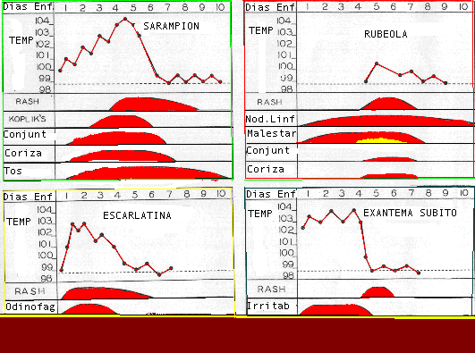
ESQUEMAS EVOLUCION CLINICA ENFs. EXANTEMATICAS ERITEMATOSAS y ERITEMATOPAPULOSAS

Slide 22
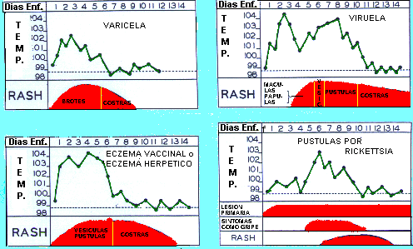
ESQUEMAS EVOLUCION CLINICA ENF. EXANTEMATICAS
ERITEMATOPAPULOVESICULOSAS

Slide 23
ENFERMEDADES EXANTEMATICAS:
OTROS COMPROMISOS
Agentes | SNC, | Respiratorio | Digestivo
Herpes simple | Encefalitis Meningitis | (-) a ± | Gingivo- estomatitis, angina
ENP | Meningitis | + ( Cox A , Echo 11 ) | Estomatitis, angina, diarrea
ADV | ± | +++ | ±
VEB | ± | Angina | (-)
Sarampión | ± | Tr RS y Tr RI | +
V-Z | ± | ± | ±
Zica | Microcefalia, otros | - | -

Slide 24
ENFERMEDADES EXANTEMATICAS:
OTROS COMPROMISOS
Agentes | SNC | Respiratorio | Digestivo
Meningococo | Meningitis | ± | (-)
Mycoplasma pn | ± | Neumonitis | (-)
Toxoplasma | ± | (-) | (-)
Listeria | Meningitis | Neumonía | (-)

Slide 25
HEMOGRAMA EN ENFERMEDADES
EXANTEMATICAS CLASICAS
 | Leucocitos Total | Neutróf % | Linfoc % | Eosin % | Plasm %
Escarlatina | Aumentados | Aumento | Muy dismin | Aumento | Normal
Sarampión | Disminuidos | Aumento o dismin | Aumento o dismin | Norm, dism, o ausente | Normal o leve aumen
Rubéola | Aumentados, normales o leve dismin. | Dismin | Aumento | Normal | Aumen. moder.
Exantema súbito | Muy disminuidos | Muy dismin | Aumento | Normal | Normal
Eritema infeccioso | Normal o leve disminución | Dismin | Aumento | Aumento | Normal

Slide 26
DIAGNOSTICO ESPECIFICO ENFERMEDADES EXANTEMATICAS
Visualización lesiones específicas
Detección agente:
  Aislamiento (habitual, rápido)
  Visualización agente (microscopio electrónico)
  Detección antígenos
  Detección ácidos nucleicos (RCP)
Detección respuesta del huésped:
  Anticuerpos IgM (1 muestra)
  Anticuerpos IgM e IgG (2 muestras)

Slide 27
DIAGNOSTICO DIFERENCIAL ENFERMEDADES EXANTEMATICAS
Tipo erupción | Diagnóstico diferencial c/
Exantemas eritematosos y pápulo-eritematosos | Erupciones alérgicas Reacciones a drogas
Exantemas petequiales | Síndromes purpúricos, especialmente febriles
Exantemas vesiculosos | Otras vesículas / bulas de causa infecciosa (mec.directo o indirecto) Picaduras insectos Sarna Algunos prúrigos Reacción a hiedra
Reacciones urticariales o tipo inmunológicas / inmuno reactivas a infecciones | De cuadros similares por agentes no infecciosos

Slide 28
ESCARLATINA

Slide 29
Escarlatina
Etiología: Streptococcus β hemolitico Gr. A o Streptococcus pyogenes productores de toxinas eritrogénicas. Menos frecuente St. Aureus productor de toxinas
Comunicabilidad y contagiosidad:
  Moderada contagiosidad; contagian casos sintomáticos (durante período prodrómico y eruptivo) y portadores
  Transmisión por gotitas de Pflugger; menos probable por fomites, objetos contaminados o vía aérea
Epidemiología:
  Amplia distribución mundial, predomina en climas templados y fríos, especialmente en Invierno y Primavera
  Brotes epidémicos localizados
  Especialmente en escolares, menos en preescolares

Slide 30
Escarlatina
Patogenia: Puerta de entrada faringoamigdaliana o piel, multiplicación del agente en la puerta de entrada con liberación de toxinas, y si el paciente no tiene anticuerpos para el serotipo ni para la toxina puede presentar escarlatina
Inmunidad:
  Activa: duradera para setotipo (>100 serotipos) y para toxina, pero como hay 5 a 6 toxinas eritrogénicas, la escarlatina puede repetir, pero es poco frecuente

Slide 31
Escarlatina: C. Clínico
P. Incubación: 1 a 7 días (2-4)
P. Prodrómico: 12-48 horas
  Comienzo brusco con fiebre alta, moderado CEG, odinofagia; en niños puede haber dolor abdominal y vómitos
  Al examen hay enantema, edema de úvula y velo del paladar, petequias en paladar blando, y diferentes tipos de faringo-amigdalitis (catarral o purulenta); lengua en fresa blanca; adenopatías del ángulo submaxilar, sensibles

Slide 32
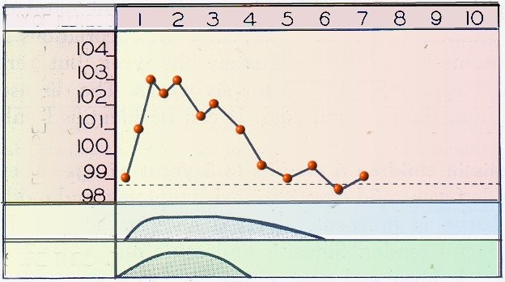
Días Enferm.
Temperatura
ESCARLATINA
Rash
Odinifagia

Slide 33
Escarlatina: C. Clínico
P. Exantemático: 1 semana
  Temperatura alta o moderada, máxima en 1° o 2° día de exantema; luego cae en lisis en 1 semana (sin tratamiento), mejora el CEG y desaparecen las otras molestias.
  Lengua en fresa roja y lenta regresión de las manifestaciones faringo-amigdalianas
  Exantema máculo-papulo-eritematoso puntiforme generalizado, rojo escarlata, áspero al tacto, como lija o piel de gallina, pruriginoso. Se inicia en pliegues diseminándose al resto del cuerpo en < 24 horas (aunque puede demorar varios días): toma primero el torax, luego EESS y abdomen y finalmente EEII. Exantema en cara es suave (no puntiforme) y respeta área circumoral: triángulo de Filatov. Exantema es más intenso en zonas de pliegues y en sitios de presión, con hiper-pigmentación e incluso petequias: líneas de Pastia. Descamación se inicia al término de primera semana

Slide 34
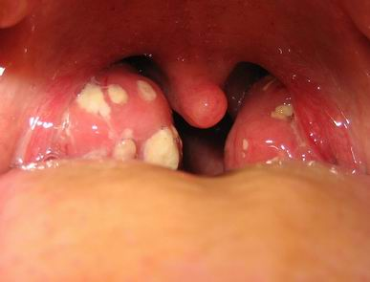
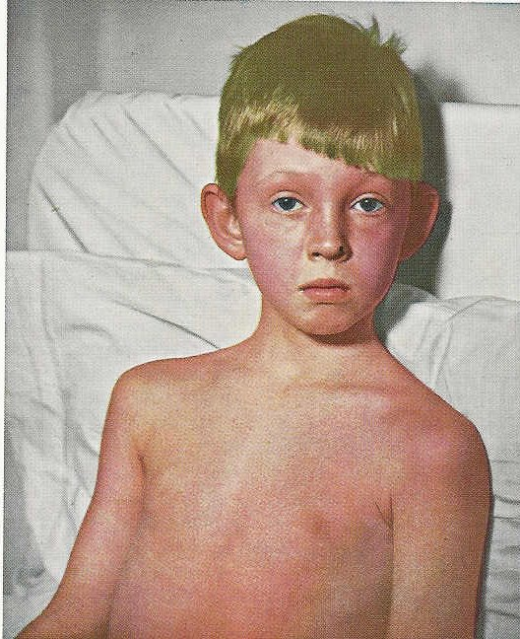
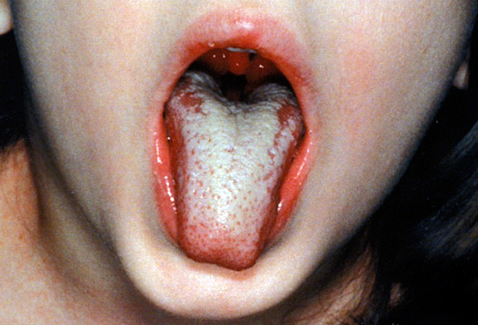
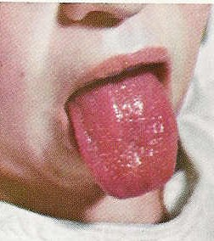
ESCARLATINA ESTREPTOCOCICA

Slide 35
Escarlatina
P. Convalecencia: Duración (1-8 semanas) depende de intensidad de escarlatina
  Descamación fina en cara y en grandes lonjas en extremidades (manos y pies) e incluso tronco
Complicaciones: agudas supuradas y no supuradas (por toxina) y crónicas o secuelares (ver anginas estreptocócicas)
Tratamiento: ver anginas estreptocócicas

Slide 36
SARAMPION

Slide 37
Sarampión
Enfermedad altamente contagiosa producida por el virus sarampión, un paramixovirus, con un solo serotipo
Contagia durante la fase prodrómica y 2 primeros días de fase exantemática
Se transmite por gotitas de Pflugger; menos probable por fomites o vía aérea
Es universal, su epidemiología ha variado desde la introducción de la vacuna (actualmente en Chile sólo se ven casos importados, o relacionados, de sarampión)
Prevención pre-exposición: vacuna sarampión, viva atenuada, forma parte de la vacuna trivírica que se coloca al año de edad y en primer año básico
Prevención post-exposición: inmunoglobulina corriente

Slide 38
Sarampión
Patogenia:
  Sigue patogenia de exantemas virales ↓ enfermedades siempre manifiestas en huéspedes susceptibles
Inmunidad:
  Activa: duradera, no repite
  Pasiva: materna dura hasta ≥ 6 meses de edad

Slide 39
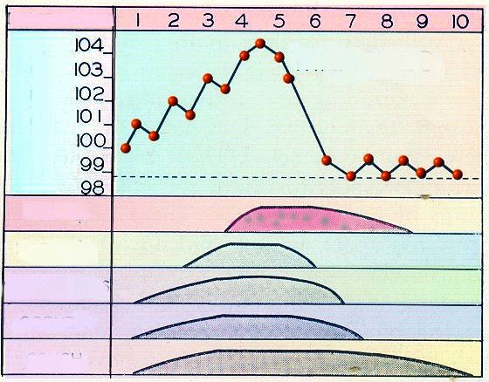
Sarampión
Dìas Enf.
Temperatura
Rash
Koplik
Conjuntiv
Coriza
Tos

Slide 40
Sarampión: C. Clínico:
P. Incubación: 10-11 días
  P. Prodrómico: 3-4 días (varía entre 1-7 días), con fiebre en escalera que llega a ser alta, marcado CEG, compromiso ocular y respiratorio alto y bajo, enantema bucal y manchas de Koplik (diminutas lesiones blanco azulado frente a los premolares que aparecen dos días antes del exantema y que luego aumentan) son patogneumónicas, micro-poliadenia generalizada, pero especialmente a nivel cervical

Slide 41
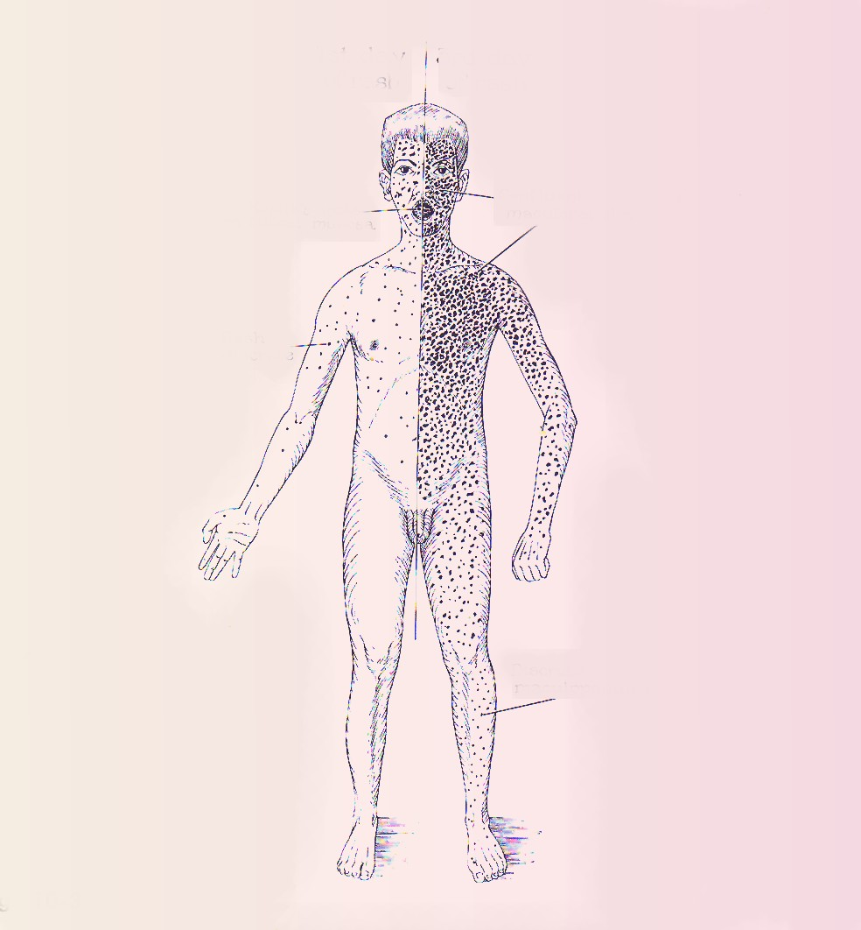
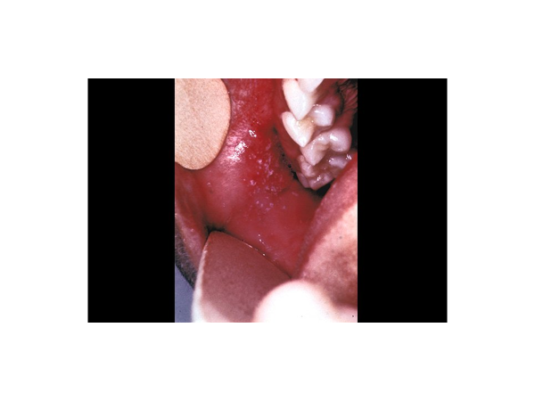

1er día de
rash
3er día de
rash
SARAMPION
Manchas
Koplik
Rash maculopapulo
confluente
Rash no
confluente
Rash no
confluente
Enantema:
Signo de Koplik
DESARROLLO y DISTRIBUCION RASH SARAMPION

Slide 42
Sarampión: C. Clínico
P. Exantemático: 4 días (4-6 días)
  Con fiebre alta (en aumento hasta 2° día de exantema, luego desciende en crisis o lisis), con CEG (mayor en adultos que en niños)
  El compromiso óculo respiratorio y las otras manifestaciones alcanzan su máximo, al igual que la fiebre, al 2° día de exantema y luego disminuyen, pero persisten por más días la tos y la micro-poliadenia
  Las manchas de Koplik desaparecen al 2° día de exantema
  Exantema maculo-papulo-eritematoso generalizado, suave al tacto, no pica, aparece en el borde del cuero cabelludo, frente, detrás de orejas y parte superior del cuello. Se disemina en sentido céfalo-caudal en ± 3 días, confluyendo las lesiones en los primeros sitios afectados (manchas de bordes irregulares = aspecto de alfombra) y no en las extremidades. Desaparece a partir del 4° día céfalo-caudalmente

Slide 43
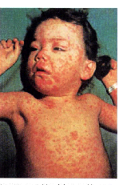
SARAMPION
Rash MPE generalizado

Slide 44
Sarampión
P. Convalecencia: persiste tos, piel toma color café marrón y con descamación fina como afrecho; es un período de anergia
Complicaciones:
  OMA catarral o purulenta
  Compromiso del aparato respiratorio:
    Propias del sarampión: Laringitis, laringo-tráqueo-bronquitis obstructiva, neumonitis
    Por sobre-infección bacteriana: neumonías, empiemas, abscesos, otras
  Compromiso del SNC:
    Encefalitis /encefalomielitis agudas
    Pan-encefalitis esclerosante subaguda
  Otras:
    Diarrea, púrpuras trombocitopénicos y no trombocitopénicos
Tratamiento: sintomático, ABs sólo si sobre-infección

Slide 45
RUBEOLA

Slide 46
Rubéola (sarampión aleman)
Es producida por un rubivirus (togavirus), 1 sólo serotipo
Es una enfermedad de moderada contagiosidad; contagian casos sintomáticos y asintomáticos. También contagian los casos de rubéola congénita (hasta 1 año edad)
Se transmite por gotitas de Pflugger; menos probable por fomites o vía aérea
Es universal, endémica, con epidemias cada cierto N° de años; compromete a hombres y mujeres; a escolares, adolescentes y adultos jóvenes. Se presenta en Otoño, Invierno y Primavera
Su epidemiología ha variado con la vacuna (introducción en Programa en 1990; campaña en mujeres 1999); desde última epidemia en Chile en 1998 ha habido disminución de casos
    Año 2007 nueva epidemia que atacó especialmente a hombres, principalmente adultos jóvenes ↓ Vacunación especialmente hombre

Slide 47
Rubéola
Prevención:
  Vacuna rubéola, viva atenuada, forma parte de la vacuna trivírica que se coloca al año de edad y en primer año básico
  La inmunoglobulina no sirve
Patogenia:
  Sigue patogenia de exantemas virales ↓ enfermedades manifiestas e infecciones asintomáticas, en huéspedes susceptibles
Inmunidad:
  Activa: duradera, no repite
  Pasiva: materna dura hasta ≥ 6 meses de edad

Slide 48
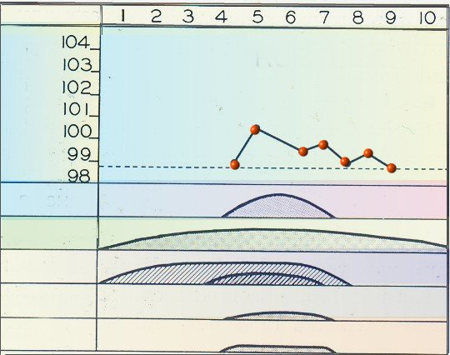
Rubeola
Días Enferm.
RUBEOLA
Temperatura
Rash
Gang.Linfáticos
Malestar
Conjuntivitis
Coriza

Slide 49
Rubéola: C. Clínico:
P. Incubación: 14-21 días (16-18)
P. Prodrómico: 0-2 días (varía entre 0-5 días)
  No existe en niños menores, sí en mayores.
  Es afebril o con fiebre baja o moderada, CEG leve a moderado, conjuntivitis, coriza, tos suave, dolor de garganta; estas manifestaciones aumentan con la edad
  Enantema bucal y signo Forschheimer (petequias o máculas de color rojo oscuro en el paladar blando), no patogneumónico
  Micropoliadenia generalizada, pero especialmente a nivel suboccipital, postauricular y cervicales (aparecen precozmente)
  Puede haber esplenomegalia

Slide 50
Rubéola: C. Clínico
P. Exantemático: 1-5 días (2-3 días)
  Afebril o con fiebre leve, moderada u ocasionalmente alta
  CEG y otras manifestaciones, si existen, son más evidentes
  Adenopatías son más evidentes, de mayor tamaño, sensibles
  Manifestaciones tienden a desaparecer después del 1er día de exantema, pero las adenopatías, ya no sensibles, persisten (están presentes en casos aún sin exantema)
  Exantema generalizado, maculo-papulo-eritematoso, más acentuado en adultos, con manchas rosadas o rojo suaves, no confluentes, suave al tacto, algo pruriginoso en adultos. Aparece en cara comprometiendo área circumoral y cuello. Se disemina en sentido cefalocaudal en ± 1 día y cuando llega a extremidades ha desaparecido en los sitios iniciales (desaparición céfalocaudal) No descama ni deja cambios de color

Slide 51
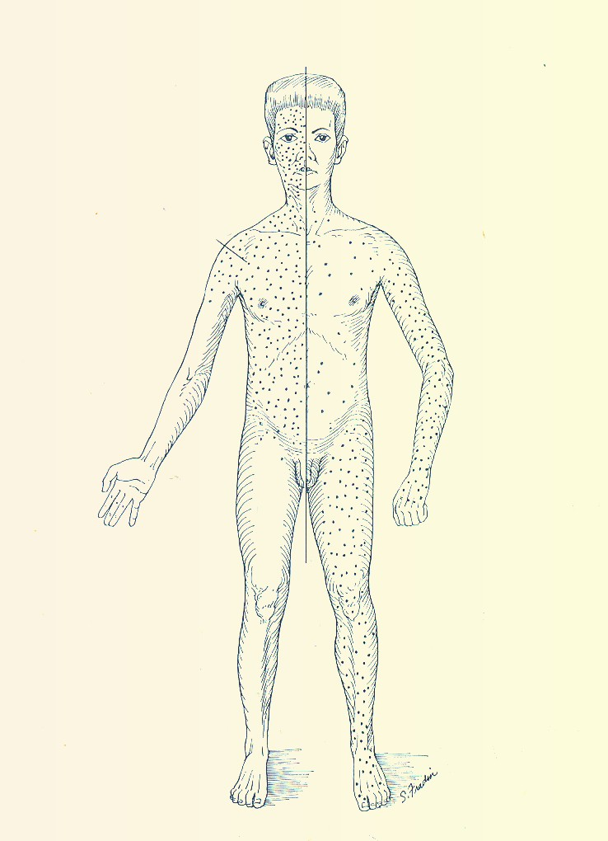
1er día de
rash
3er día de
rash
Rash no
confluente
DESARROLLO y DISTRIBUCION RASH RUBEOLA

Slide 52
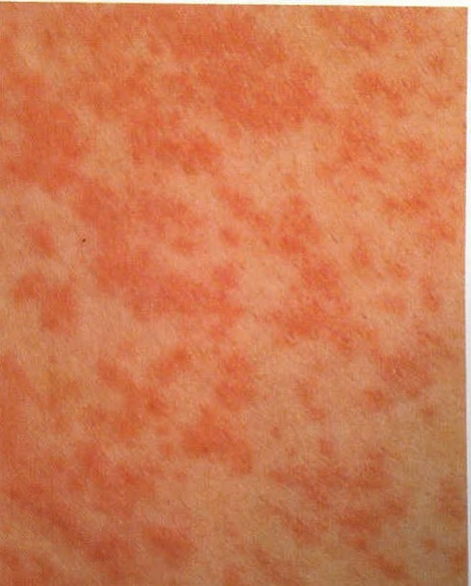
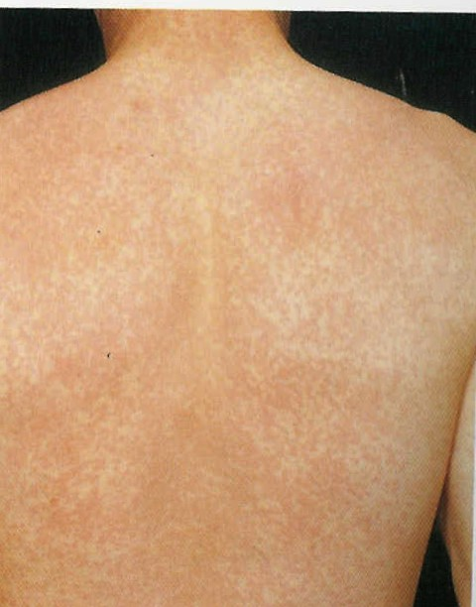
RUBEOLA
Rash visto de cerca
Rash maculo-eritematoso
difuso, no confluente

Slide 53
Rubéola: Complicaciones
P. Convalecencia: practicamente no existe
Complicaciones:
  En mujer embarazada: infección asintomática o sintomática durante primer trimestre del embarazo puede ↓ rubeóla congénita (malformaciones y/o enfermedad congénita)
  Artralgias / artritis, más frecuentes en mujeres adolescentes o adultas
  Encefalitis
  Púrpura trombocitopénico o no trombocitopénico
Tratamiento:
  Sintomático

Slide 54
ERITEMA INFECCIOSO

Slide 55
Eritema Infeccioso, mégaloeritema o quinta enfermedad
Etiología: Parvovirus 19
Comunicabilidad y contagiosidad: baja, seguramente que por gotitas de Pflugger; puede haber transmisión vertical
Epidemiología: amplia distribución mundial; durante todo el año, predominando en Invierno y verano; brotes intra-familiares y en grupos institucionales cada 2-3 a 4-6 años; en brotes afecta principalmente a prescolares y escolares
Patogenia: Se multiplica especialmente en células en división (eritroides, endoteliales, miocárdicas del feto); viremia ausente cuando exantema presente
Inmunidad: duradera, hay transmisión transplacentaria

Slide 56
Eritema Infeccioso: C. Clínico:
P. Incubación: 4-15 días
P. Prodrómico: 0-2 días. Generalmente no existe.
Si existe: fiebre baja y leve CEG
P. Exantemático: duración variable. Afebril, sin CEG. Exantema: máculo-papulo-eritematoso generalizado, que varía a medida que evoluciona. Evoluciona en tres etapas:
  1ª, 1 a 4 días: eritema súbito de mejillas en “alas de mariposa”, con aspecto edematoso caliente, bien delimitado, que respeta área circumoral (aspecto cachetadas)
  2ª, 4 a 14 días de duración: 2 a 3 días después aparecen máculas y pápulas en la cara posterior de extremidades extendiéndose a manos y pies o hacia tronco, envolviendo nalgas y axilas. Las lesiones pueden ser urticariformes semejando un encaje o espiral
  3ª, después de desaparecer el exantema puede presentar recaídas por exposición al calor, frío o ejercicio

Slide 57
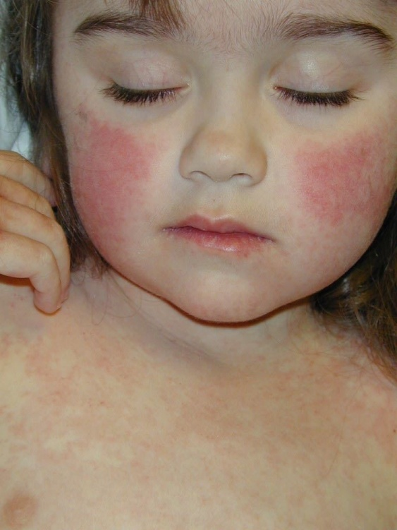
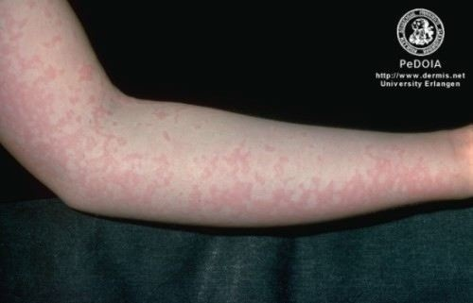
ERITEMA INFECCIOSO O MEGALOERITEMA
Rash en cara:
aspecto de
“ cachetada”
Rash en extremidades:
aspecto de encaje

Slide 58
Eritema Infeccioso
P. Convalescencia: recaídas por exposición al calor, frío o ejercicio
Complicaciones: compromiso articular, crisis aplásticas, hidrops fetal, anemia crónica en inmunocomprometidos
Diagnóstico: Leve eosinofilia en el hemograma, IgM (persiste por 3 meses), RCP
Tratamiento: depende del cuadro; manejo sintomático, transfusiones si anemia, y en casos severos (crisis aplásticas, hidrops fetal) o en inmunocomprometidos: IgIV

Slide 59
EXANTEMA SUBITO

Slide 60
Exantema Súbito, Roseola Infantil o 6a Enfermedad
Etiología: Herpes virus 6, el más frecuente y en forma más precoz, y el herpes virus 7 en forma más tardía
Formas de presentación más frecuentes VH6: Exantema súbito, síndr. febril, otros exantemas, infección inaparente.
Otras formas de presentación VH6: convulsiones febriles únicas o recurrentes, meningismo, otras
Comunicabilidad y contagiosidad:
  Contagiosidad baja
  Transmisión probablemente por saliva
Epidemiología:
  Amplia distribución, durante todo el año, especialmente en Primavera y Verano
  Brotes epidémicos institucionales o intrafamiliares: son raros
  Presentación entre los 6 meses y 3 años: es el exantema más común en < 3 años

Slide 61
Exantema Súbito, Roseola Infantil o 6a Enfermedad
Patogenia:
  Similar a la del sarampión y otros exantemas virales
  La diseminación puede llevar al virus a la piel, ganglios y otros tejidos (glándulas salivales, médula ósea, cerebro, pulmones, hígado, riñones), para luego ser eliminado
  Puede persistir latente especialmente en linfocitos y monocitos
  Pueden resultar infecciones inaparentes, enfermedades febriles sin exantemas y enfermedades exantemáticas.
Inmunidad activa: duradera

Slide 62
Exantema Súbito: C. Clínico:
P. Incubación: 1 a 2 semanas
P. Prodrómico: 3 a 4 días
  Comienzo brusco con fiebre alta o convulsión febril. Fiebre alta, continua de 3 a 4 días, sin CEG: el niño se ve de buen aspecto a pesar de la fiebre
  Otros síntomas: irritabilidad, inquietud, vómitos; en niños mayores puede haber cefalea y dolor abdominal
  Al examen faringitis / amigdalitis catarral o folicular, otitis catarral, compromiso de ganglios occipitales, cervicales y post-auriculares

Slide 63
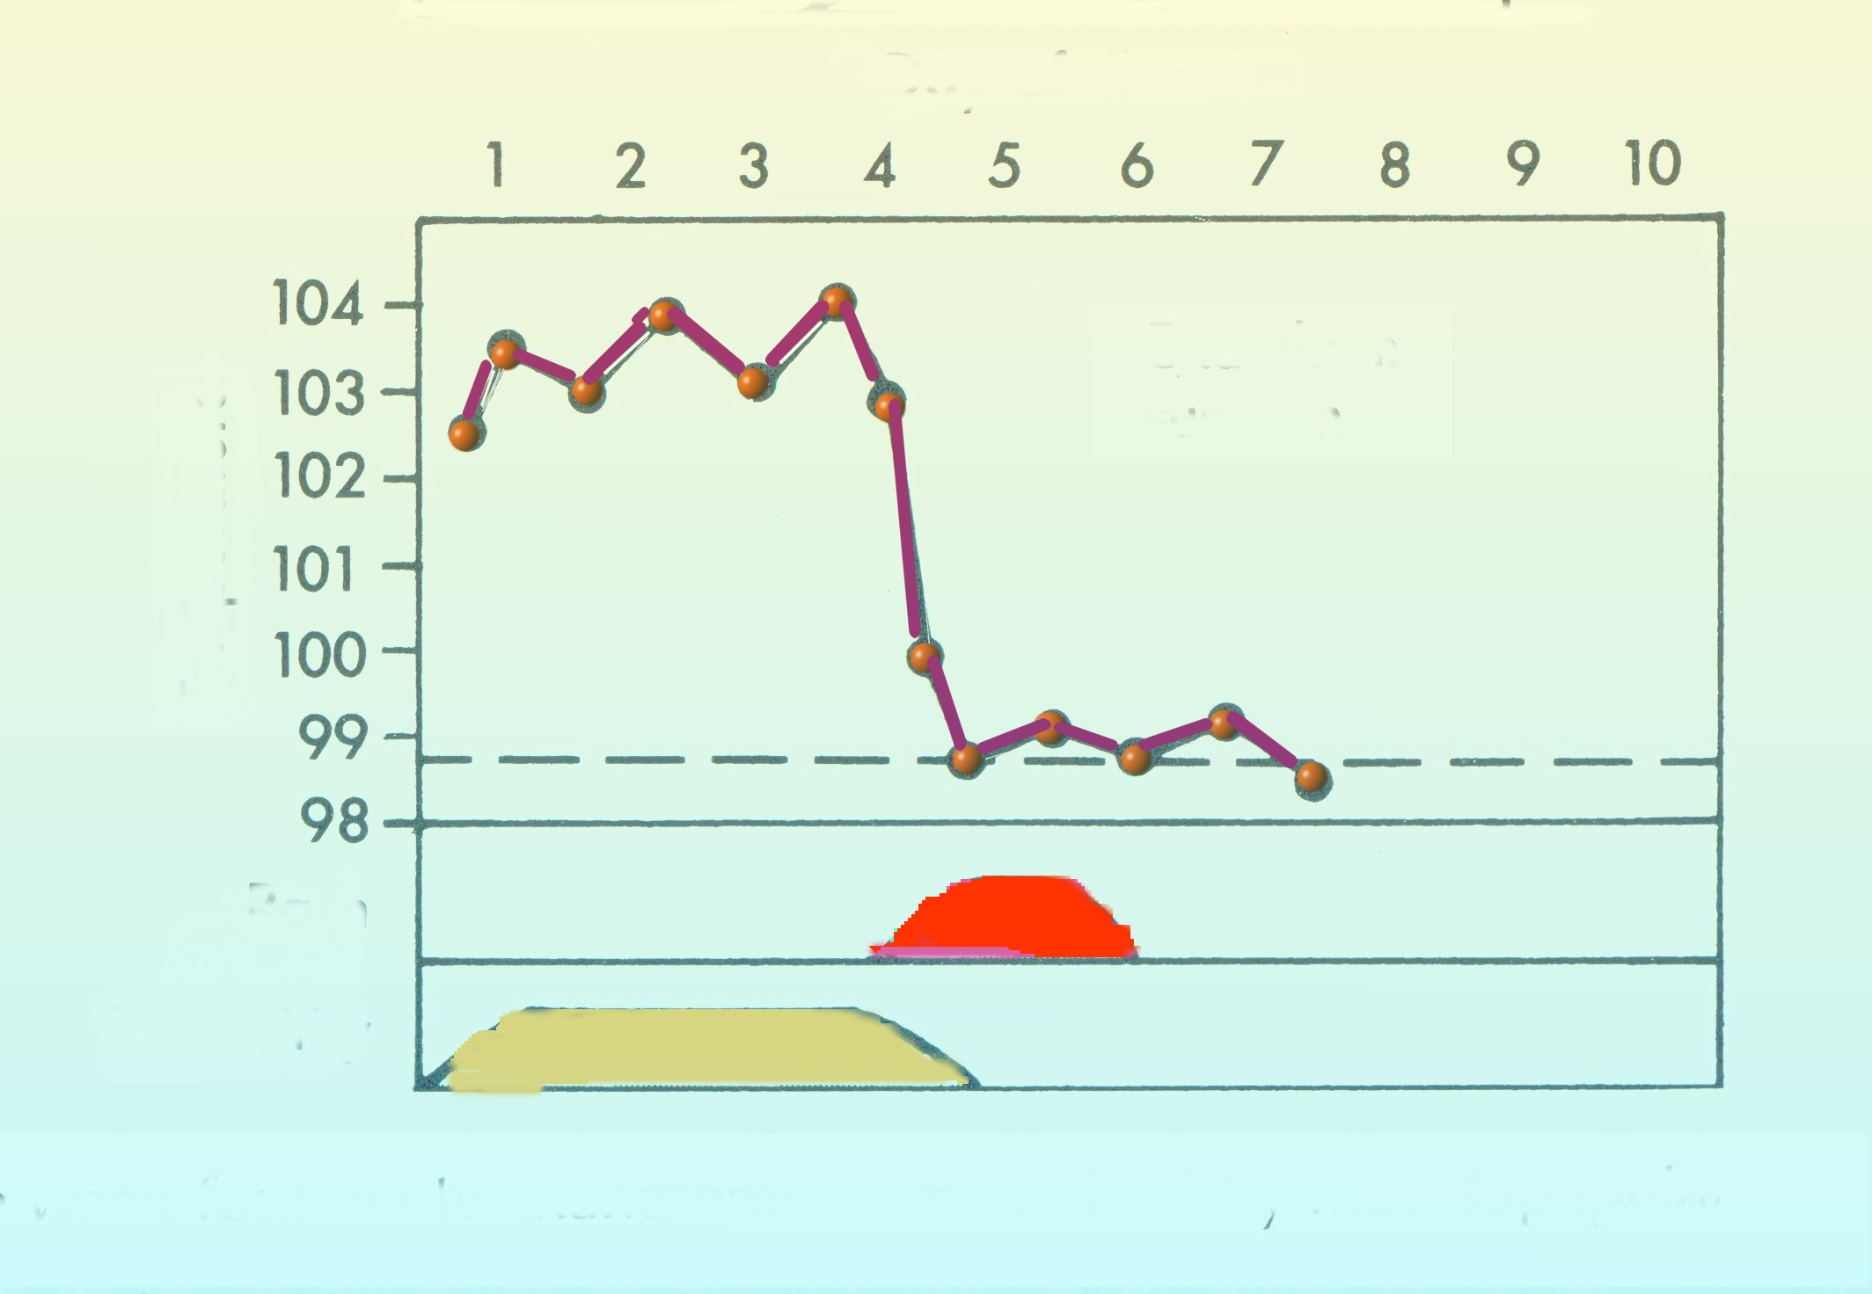
Días Enfermedad
T
e
m
p
e
r
a
t
u
r
a
Exantema Súbito
Rash
Irritabilidad

Slide 64
Exantema Súbito: C. Clínico
P. Exantemático: horas a 1 a 2 días, afebril
  La temperatura precedente cae en crisis o rápida lisis
  No hay CEG, persiste el compromiso faringo-amigdaliano, ótico y ganglionar; a veces esplenomegalia
  Exantema máculo eritematoso o máculo-pápulo-eritematoso generalizado (a veces sólo en tronco), que generalmente aparece cuando cae la temperatura, rosado, con lesiones de 2 a 3 mm de diámetro, no confluentes, que se inician en el tronco y luego se diseminan al cuello, cara y extremidades. No se compromete nariz ni mejillas (a diferencia de rubéola), no deja pigmentación ni descama

Slide 65
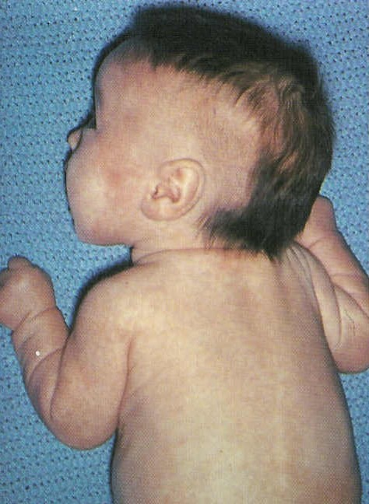
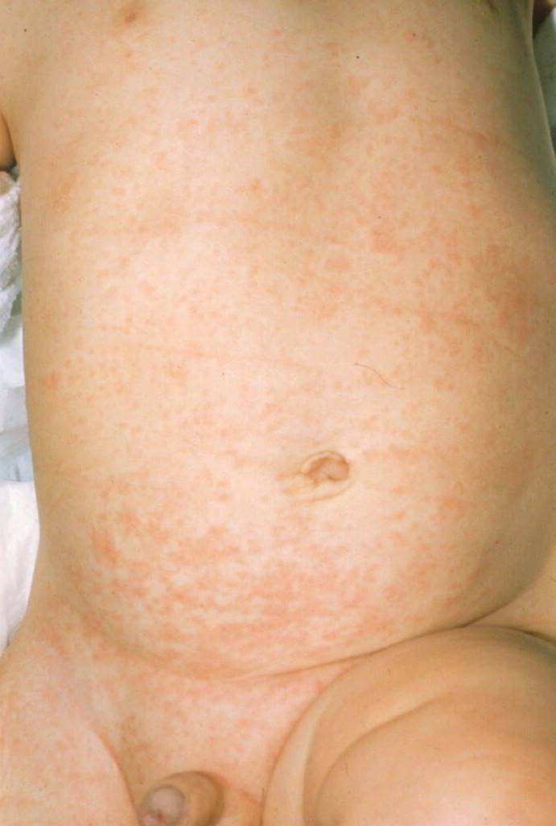
EXANTEMA SUBITO O ROSEOLA INFANTIL
Rash MPE inespecífico de distribución central, que aparece al caer la fiebre

Slide 66
Exantema Súbito
Complicaciones: Convulsiones febriles meningitis, meningo-encefalitis, hepatitis fulminante, infección sistémica, síndrome hemafagocítico.
Diagnóstico:
  clínico
  leucocitosis el primer día y luego leucopenia con linfocitosis
  RCP
Tratamiento: sintomático

Slide 67
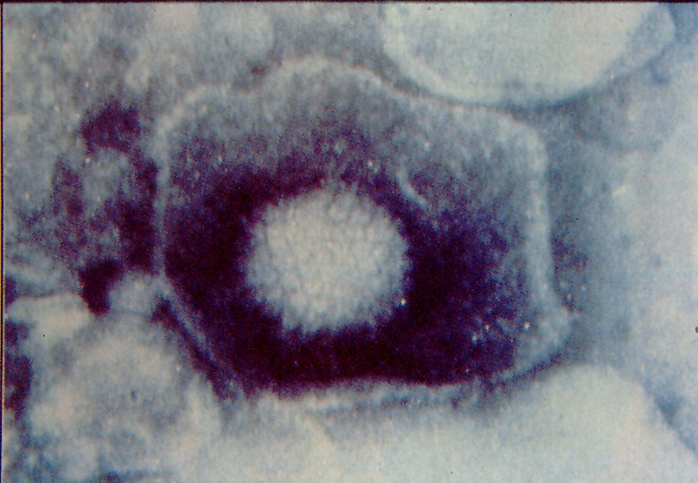
Varicela

Slide 68
Varicela
Enfermedad altamente contagiosa, producida por el virus Varicela-Zoster, con un solo serotipo
  Se transmite por vía respiratoria, personas, fomites, objetos, aire; contagia desde P. prodrómico y hasta que se seca última vesícula; no contagian las costras
En el huésped susceptible produce la infección primaria varicela y en el huésped inmune, por reactivación, el Herpes Zoster
Es de amplia distribución, endémica con epidemias a intervalos irregulares, especialmente en meses fríos
  Presentación especialmente en < 10 años; puede ocurrir en < 3 meses de edad
Medidas preventivas:
  Pre-exposición: Ig (corriente y específica) y vacunas
  Post-exposición: Ig y vacunas

Slide 69
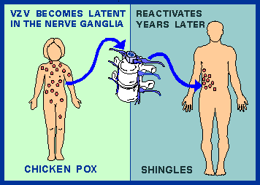
Virus llega a ser latente en el
ganglio nervioso
Se reactiva años
más tarde
Varicela
Herpes Zoster

Slide 70
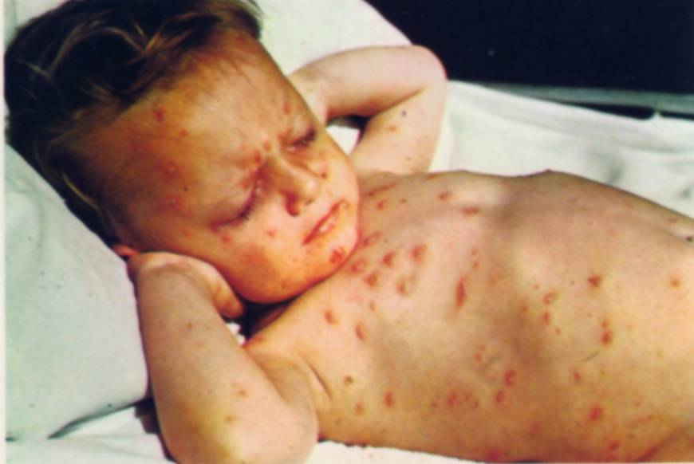
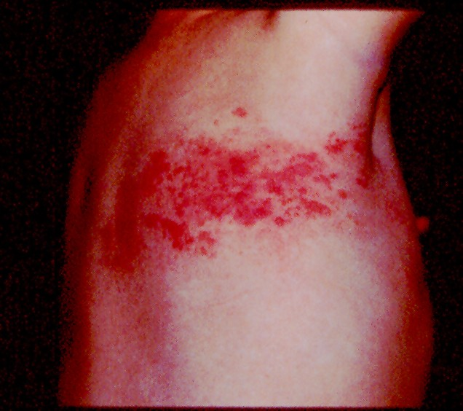

Slide 71
Varicela
Patogenia:
  Similar a la del sarampión y otros exantemas virales; viremia en ondas
  La diseminación puede llevar al virus a la piel, ganglios y, menos frecuente, otros tejidos
  En huéspedes susceptibles siempre da enfermedades manifiestas
  Queda latente en ganglios de raíces nerviosas posteriores para ser reactivado posteriormente en la vida por baja de la IC (edad, otros) ↓ Herpes Zoster
Inmunidad:
  Humoral activa duradera, la varicela no repite
  Inmunidad pasiva transplacentaria menos efectiva que la del sarampión
  Inmunidad celular importante en recuperación

Slide 72
Varicela: C. Clínico:
P. Incubación: 10 a 21 días (14-16 días)
P. Prodrómico: 0 a 2-3 días. No existe especialmente en niños; sí en adolescentes y adultos
  Afebril o fiebre leve o moderada, mayor en adolescentes y adultos
  CEG: ausentes o moderados, más marcados en adultos

Slide 73
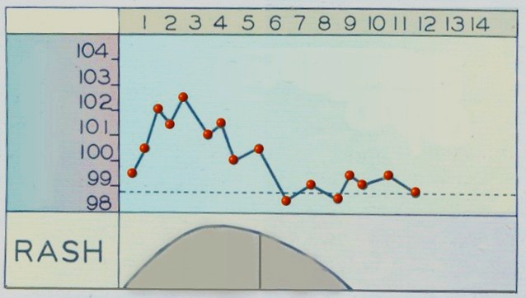
Días
enfermedad
VARICELA
Temperatura
Brotes
vesículas
Costras

